Slide 1
第三章 宽禁带半导体器件结构及工艺技术
（第7－9次课）
§3.1宽禁带半导体器件结构原理及仿真 §3.2 LED芯片制备及封装工艺
§3.3 电流扩展与欧姆接触
§3.4 微纳光子结构
§3.5 Micro-LED §3.6 紫外LED
§3.7 电子器件 §3.8 本章小结

Slide 2
3.1宽禁带半导体器件结构原理及仿真
pn结，异质结，量子阱
电子驻留层（电子减速层）与电子阻挡层
DBR结构
2DEG结构
Crosslight仿真软件简介
极化电场仿真

Slide 3
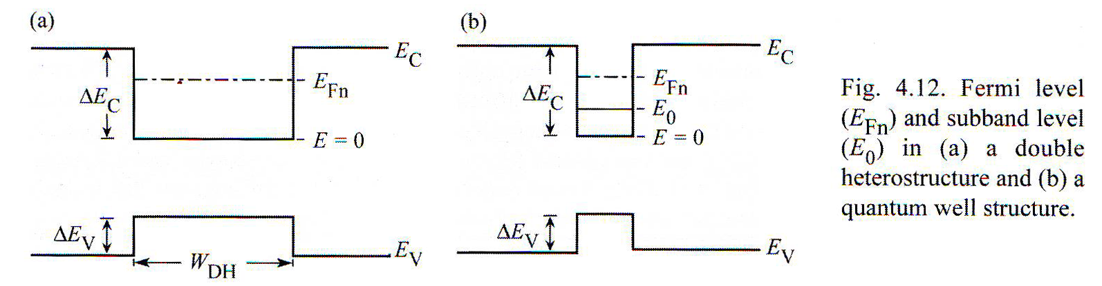
双异质结载流子溢出
载流子溢出发生于大注入电流下。随着注入电流的增加，阱中的准费米能级和载流子浓度增加，当注入电流密度足够高的情况下，费米能级将超过势垒的高度。载流子将流过量子阱而不被限制，光强将达到饱和。溢出电流：
其中B为双分子复合系数，W_{DH}为有源区厚度。

Slide 4
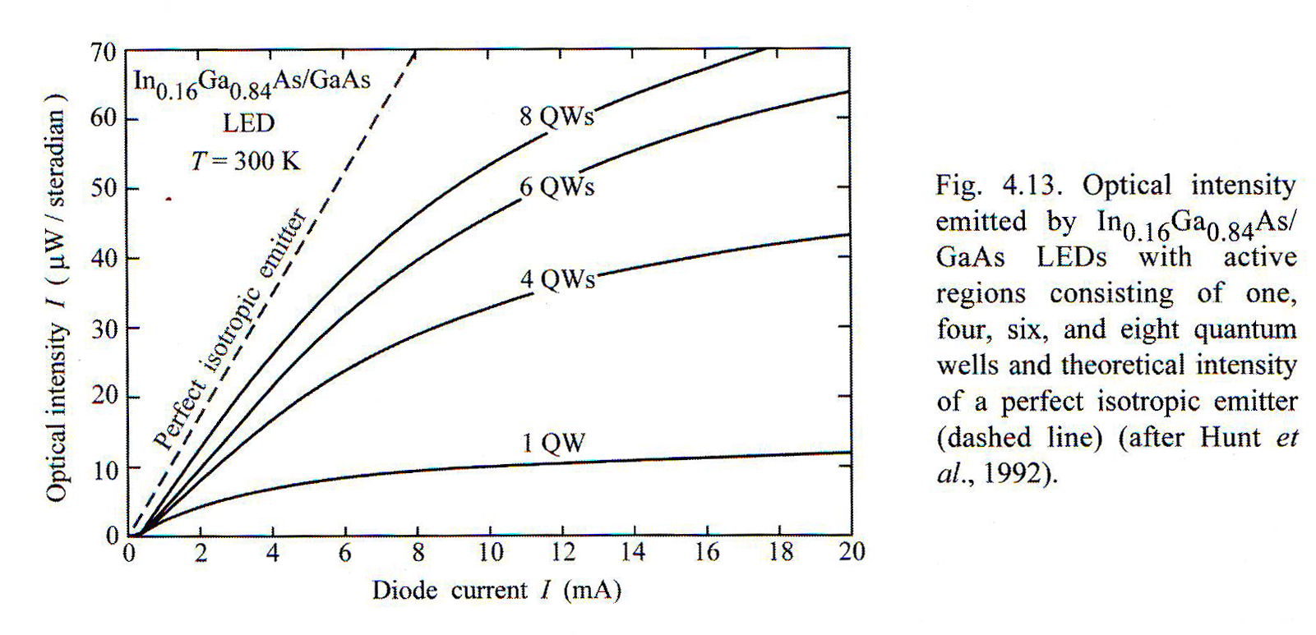
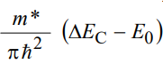
单量子阱以及量子点有源区固有体积小，很容易被载流子所填满。Hunt等人发明了多量子阱结构。随着阱数的增加，饱和电流逐渐增加。
（2D载流子浓度，高简并近似，n^{2D}= ， ，B^{2D}=B/W_{qw}）

Slide 5
QWs数目过多，接近InGaN外延层的弛豫临界厚度，HB LED 结构外延材料的AFM 表面粗糙度变差，缺陷密度增大，变温PL 法测定的内量子效率显著降低，P-I 特性曲线劣化(器件的饱和工作特性变差，不利于功率型器件的应用)
减小溢流的方法：
使用厚的双异质结有源区；（lumileds Co.）
多量子阱（Osram Co.)
large injection area (large area chip)
非极性、半极性LED结构
表面等离激元SPP

Slide 6
3.1.2 电子驻留层（电子减速层）与电子阻挡层
电子驻留层ERL ：显著改善LED的发光效率，有源区内部和外部势场的分布同时影响辐射复合中心的俘获速率以及载流子的逸出几率。
J. Appl. Phys. 100, 113105 (2006);

Slide 7
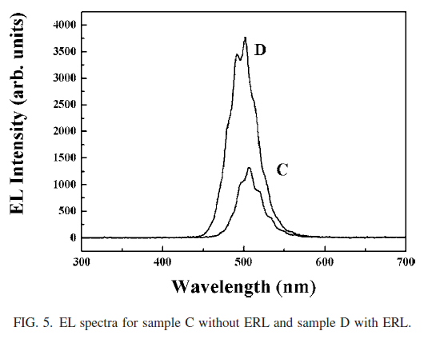
The ERL consisted of a ten-pair In_{0.08}Ga_{0.92}N 2 nm /GaN2 nm superlattice. The electroluminescence intensity of the green light emitting diode with the ERL was up to three times higher than that of the LED without the ERL.
J. Appl. Phys. 102, 053519 2007

Slide 8
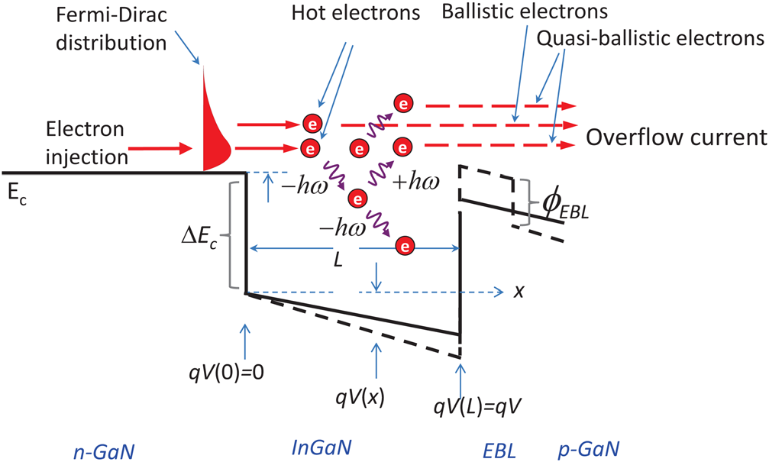
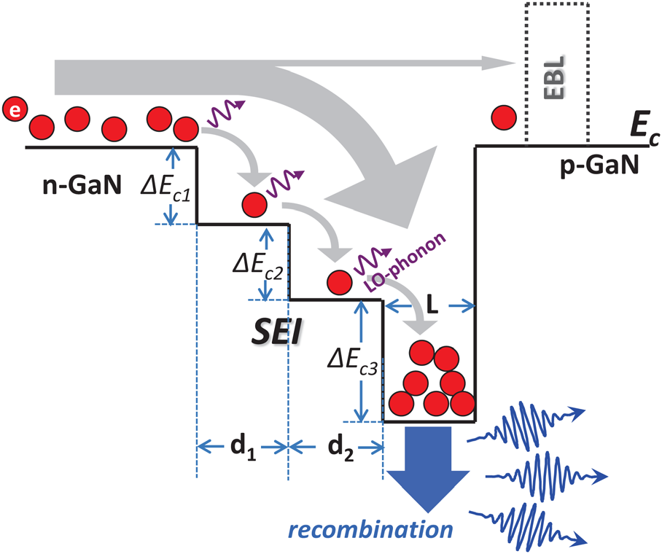
电子减速层
电子弹道输运与准弹道输运示意图。
电子注入InGaN势阱将获得ΔEc的动能。发生弹道输运和准弹道输运。
也可以通过多个LO声子作用被俘获，复合发光。
an InGaN stair-case electron injector (SEI) with a step-like increased indium
composition to operate as an “electron cooler.”
Journal of Vacuum Science & Technology A 31, 050809 (2013)

Slide 9
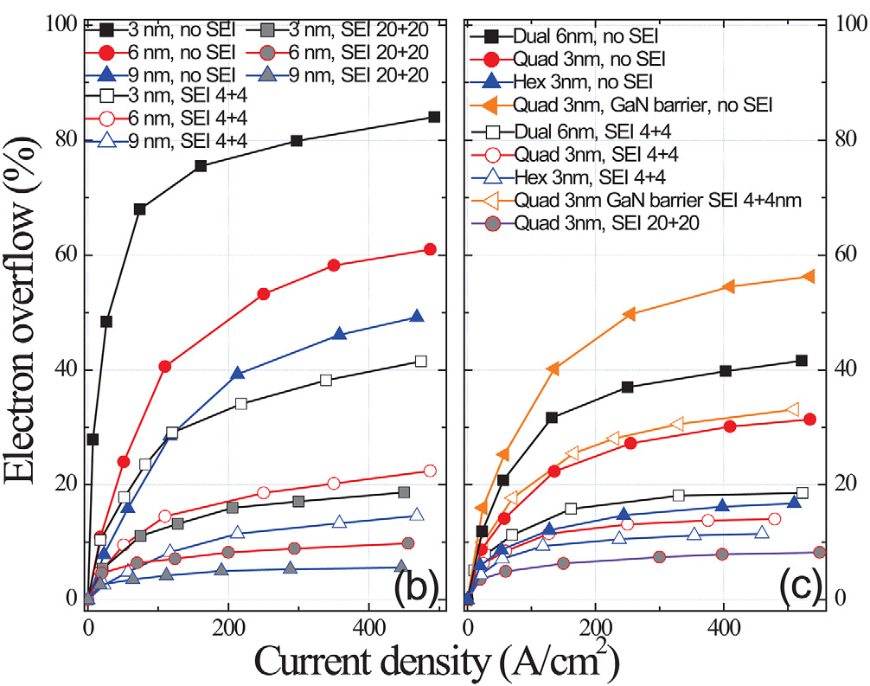
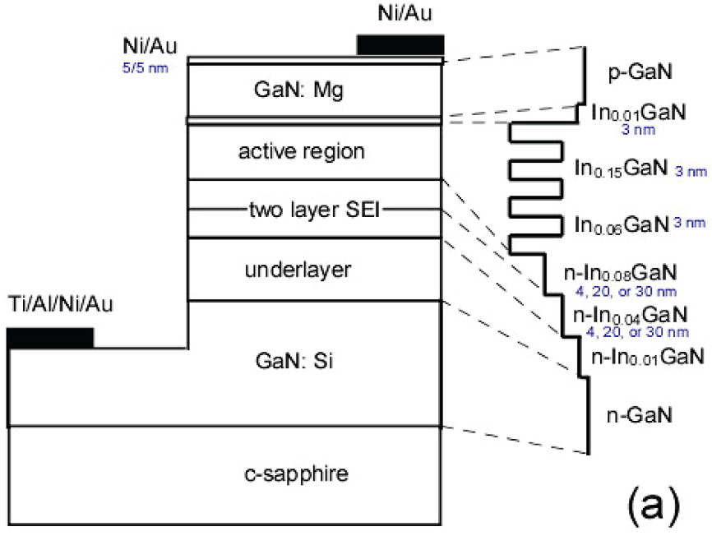
two-layer In0.04Ga0.96N + In0.08Ga0.92N SEI structure with optimum thickness significantly reduces the electron overflow, and that the optimum SEI design depends on the specifics of the active region, such as composition, thickness, and number of the double heterostructures employed. In addition, our simulations indicate that the SEI improves the overlap of electron and hole distribution functions in the active region.
Journal of Vacuum Science & Technology A 31, 050809 (2013)

Slide 10
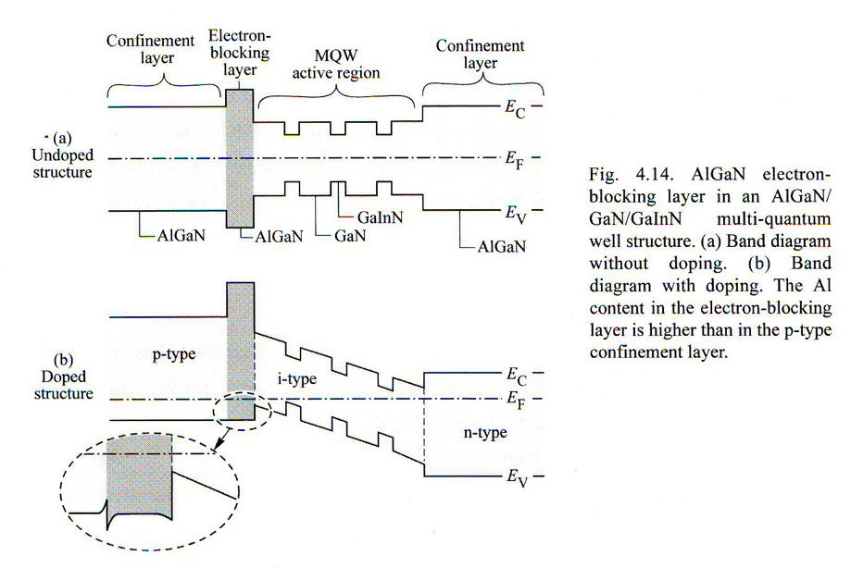
电子阻挡层（EBL）
因为电子扩散系数高，电子泄露电流大于空穴电流。所以LED结构中需要电子阻挡层，一般是有源区和p型界面生长宽带隙半导体。电子阻挡层p掺杂后，空穴势垒消除，电子势垒增高。

Slide 11
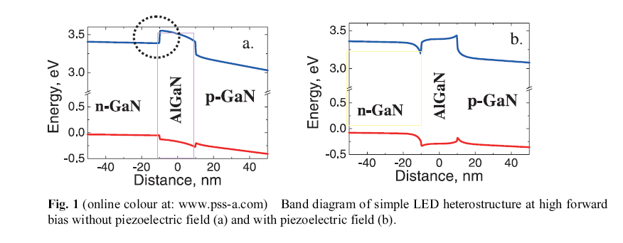
大注入下载流子阻挡层失效！（俄罗斯）

Slide 13
MQB（韩国三星）
电子在MQB中的量子干涉，电子限制效率高于单层的AlGaN。
MQB应力补偿。对下面的有源区应力影响也比单层的AlGaN小
MQB中Mg激活能将被有效降低，这使得MQB的空穴浓度显著提高，从而增加了电子的扩散势垒，降低空穴的扩散势垒
该MQB结构用于蓝紫光激光器（LD）中，阈值电流显著降低，功率效率明显增加，表明ηex值在大注入条件下的增加。

Slide 14
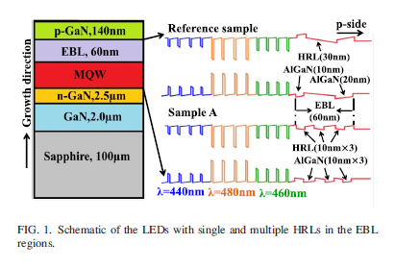
电子阻挡层中的空穴驻留层
AlGaN layers (30 nm in total) and HRL layers (30 nm in total In0.01Ga0.99N).
By inserting multiple HRLs in the EBL region instead of single HRL, the experimental external quantum efficiency is enhanced by 19.8%, while the serious droop ratio is markedly suppressed from 37.0% to 27.6% at the high current injection of 100 A/cm2.
Journal of Applied Physics 119, 105703 (2016);

Slide 15
3.1宽禁带半导体器件结构原理及仿真
pn结，异质结，量子阱
电子驻留层（电子减速层）与电子阻挡层
DBR结构
2DEG结构
Crosslight仿真软件简介
极化电场仿真

Slide 16
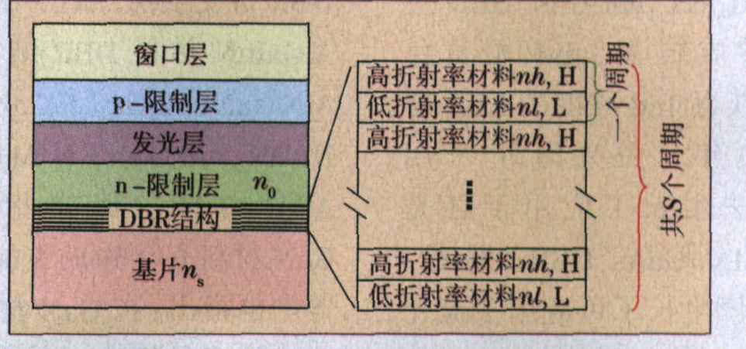
分布布拉格反射器(DBR)
分布布拉格反射器(D B R)由多层交替的高折射率和低折射率材料组成的周期结构, 每层材料的光学厚度为中心反射波长的1/4。应用DBR结构有利于提高LED 的出光效率和发光亮度, D B R 在LED 器件中的应用研究引起人们的重视.
由光学薄膜理论知,D B R 光谱反射率和半峰宽都随其材料折射率差的增大而增大, 所以要想获得较好的D B R 反射光谱, 应该使其材料折射率差尽可能大。

Slide 17
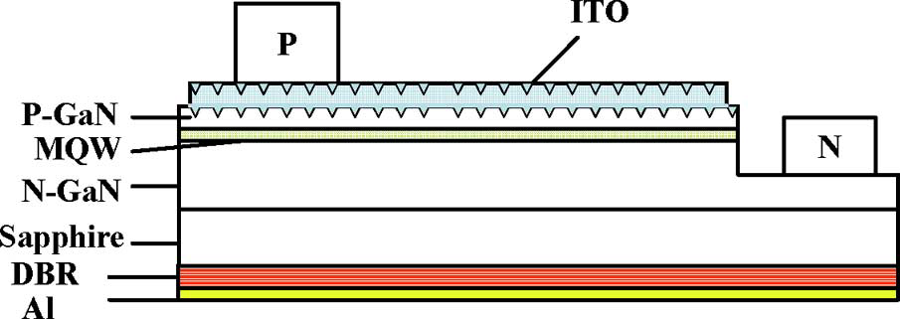
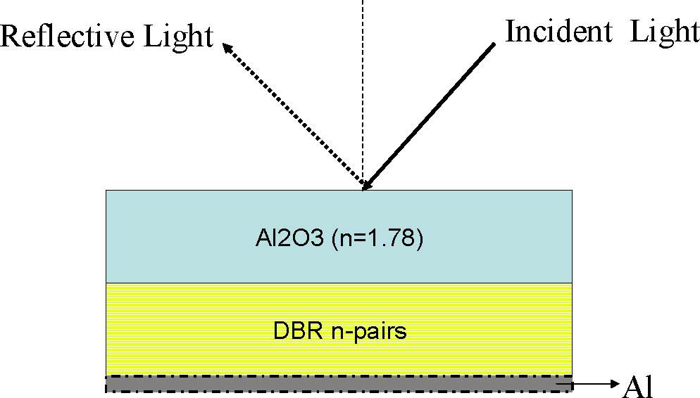
分布布拉格反射器(DBR)
正装发光二极管（ＬＥＤ）芯片蓝宝石底部和倒装ＬＥＤ芯片ｐ型欧姆接触电极需要把芯片多量子阱（ＭＱＷ）方向入射的光反射回去，以提高ＬＥＤ的光
提取效率。Ａｌ、Ａｇ 和分布式布拉格反射镜（ＤＢＲ）等高反射率的反射镜技术被广泛采用。
DBR 对(460nm):
SiO2（n=1.46, d1=78.7nm) TiO2 (n=2.53, d2=45.6nm)
JOURNAL OF LIGHTWAVE TECHNOLOGY, VOL. 26, NO. 17, SEPTEMBER 1, 2008 3131

Slide 18
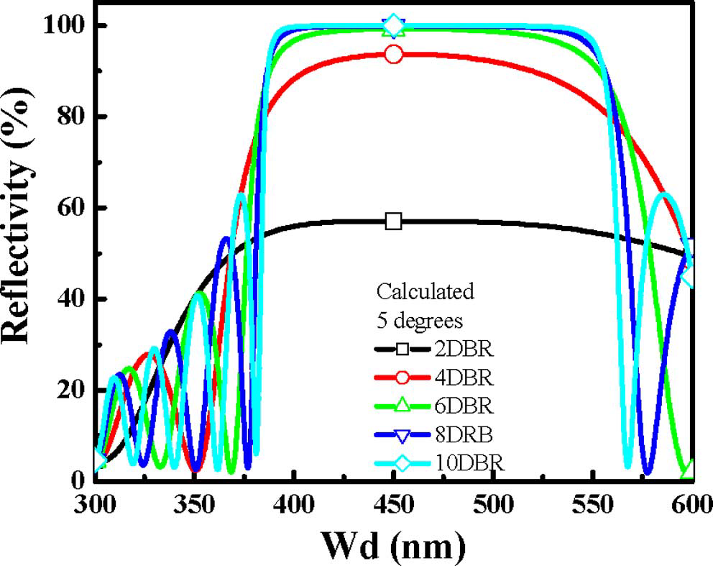
多对DBR的反射率谱
随着DBR周期数目的增加，反射率显著增加。半宽集中在中间区域。
2DBR反射率50%，六周期以上超过95%。

Slide 19
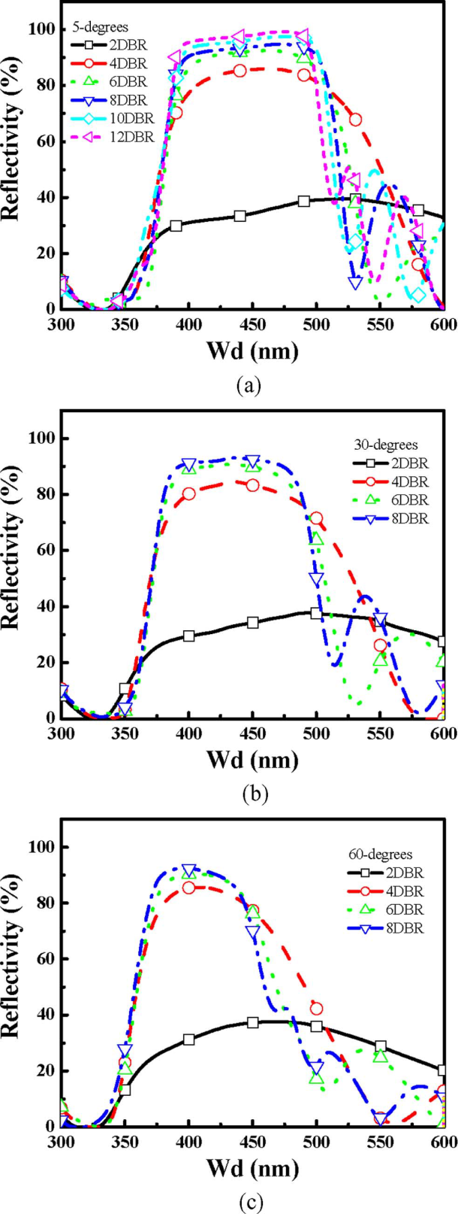
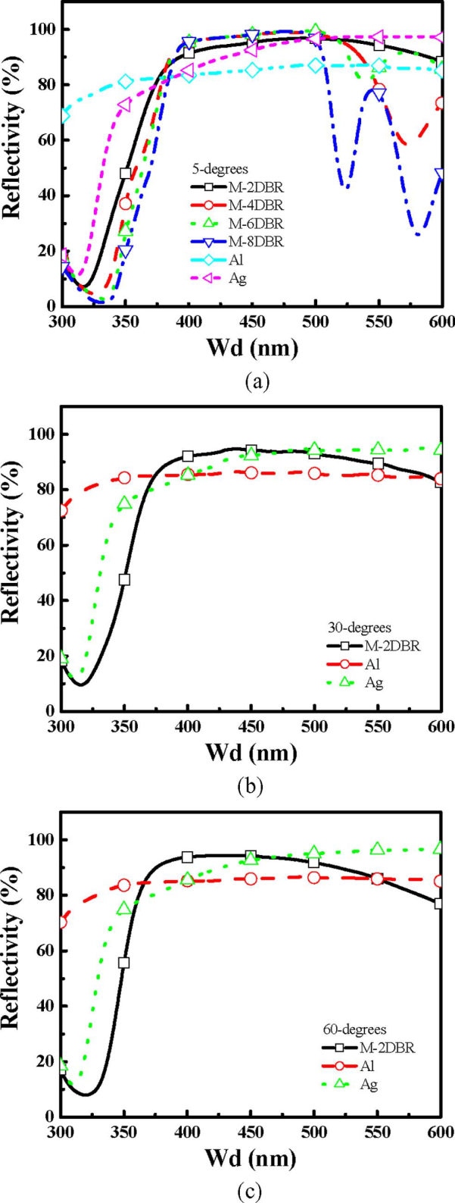
左图：DBR不同入射角下的反射率曲线。
0-60度反射率大小区别较小，但是宽度明显减少。
右图：DBR+金属反射镜 不同入射角下的反射率曲线。
DBR+金属反射镜明显大于金属反射率。
反射率曲线宽度均有较大的提高。
周期数较小的DBR加入金属后反射率提高明显。
JOURNAL OF LIGHTWAVE TECHNOLOGY, VOL. 26, NO. 17, SEPTEMBER 1, 2008 3131

Slide 20
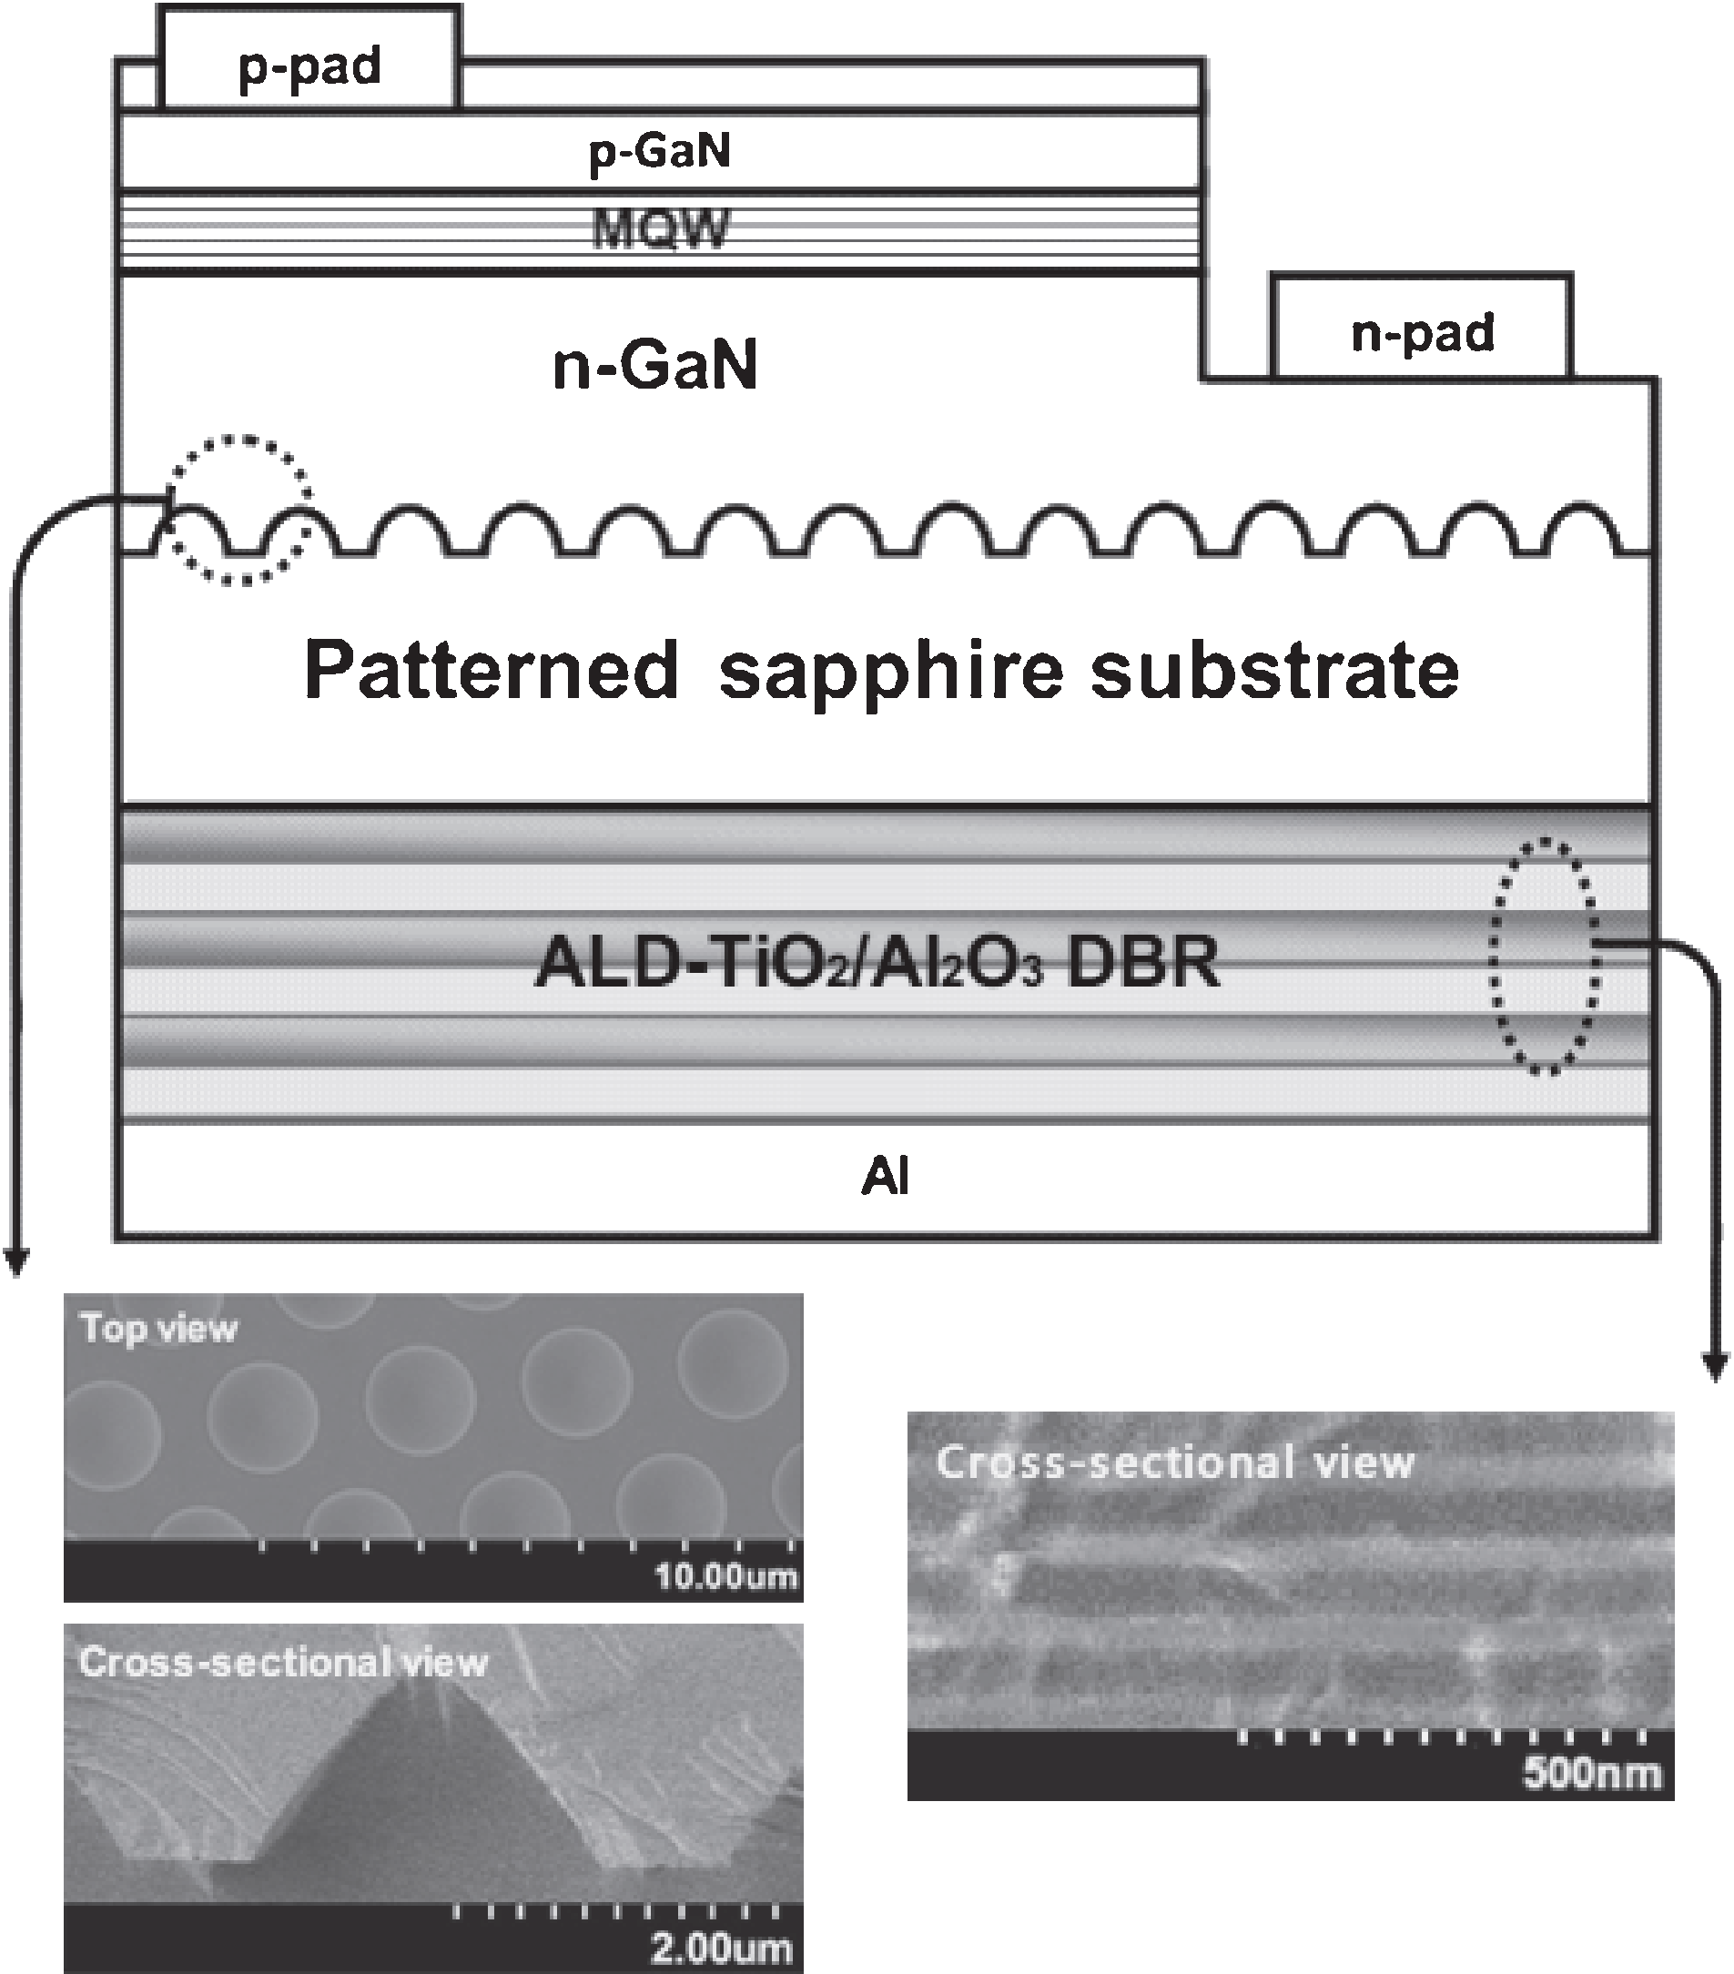
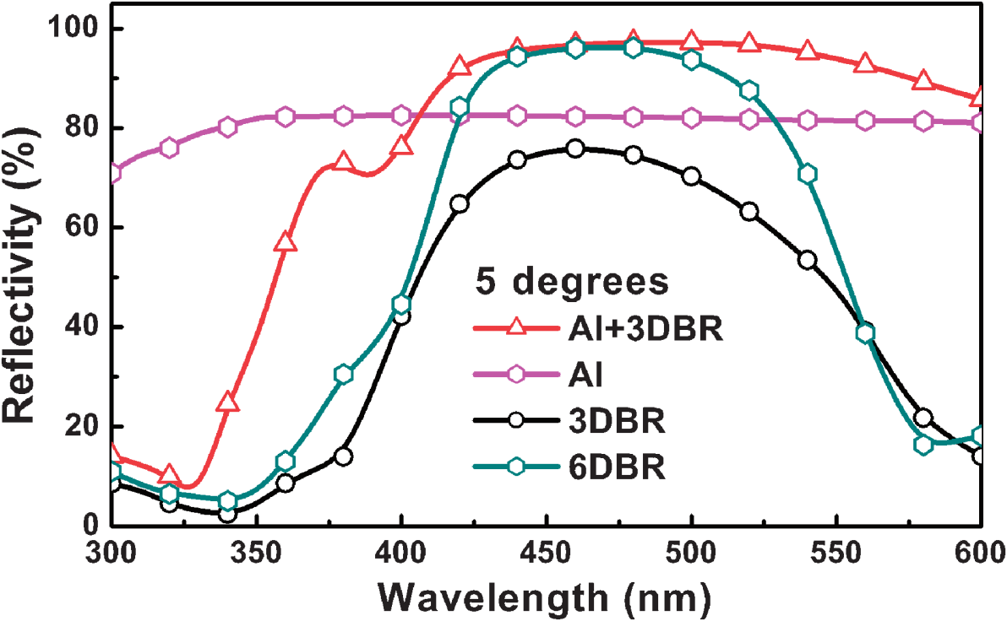
ALD制备的TiO2/Al2O3 DBR
Appl. Phys. Express 6 (2013) 022101

Slide 21
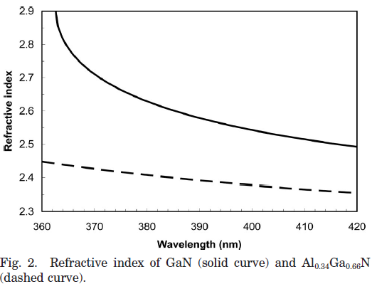
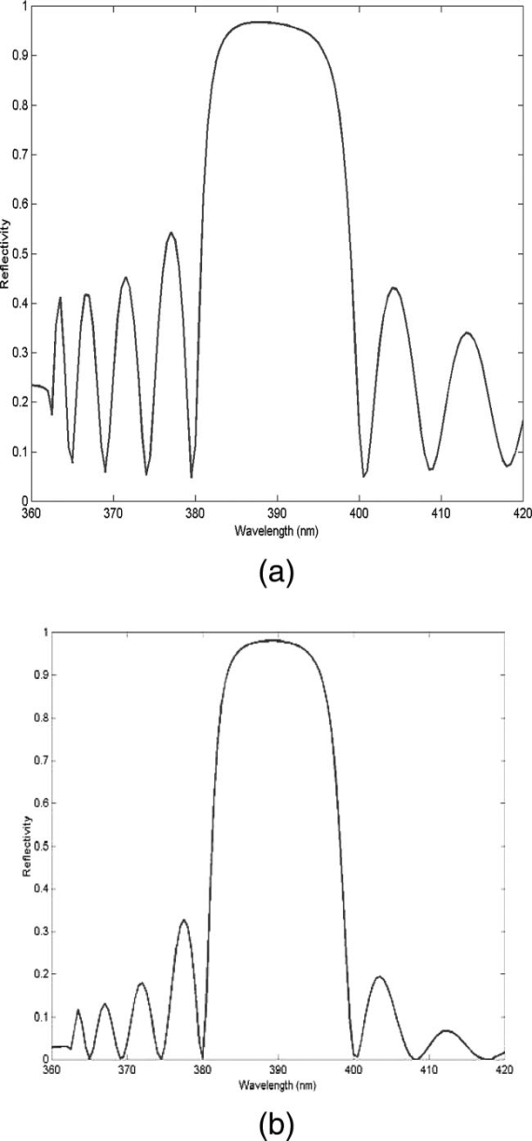
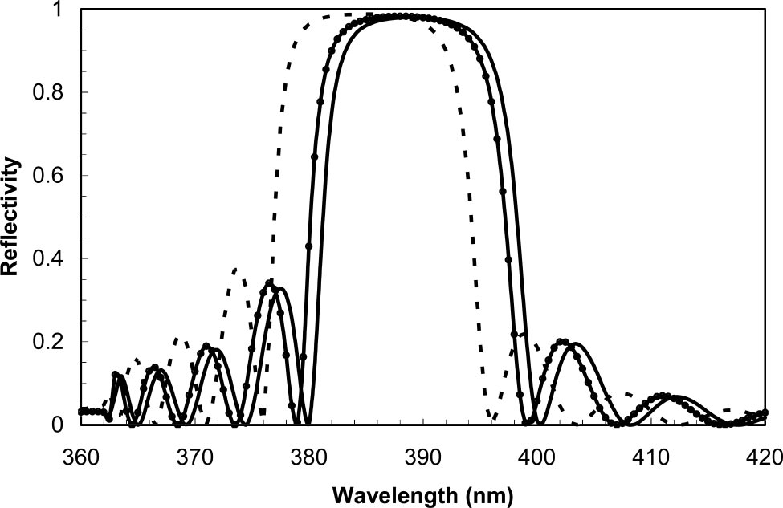
AlGaN/GaN DBR
Reflections of AlGaN/GaN DBR with incident light from GaN. The solid curve represents normal incidence, the connected circles represent 5 degrees slanted incidence, and the dashed curve represents 10 degrees slanted incidence
Reflections of AlGaNGaN DBR with normal incident TE light from a) air, b) GaN.
APPLIED OPTICS Vol. 46, No. 21， 4764 ， 20 July 2007

Slide 22
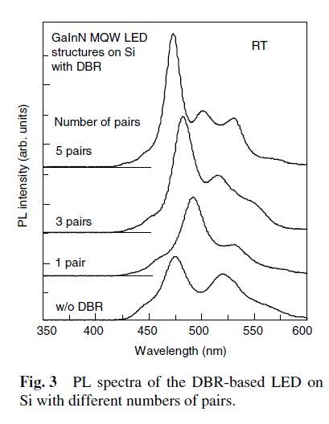
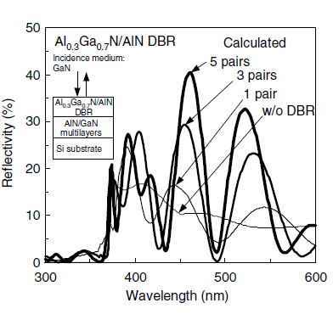
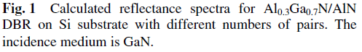
AlGaN/AlN DBR
phys. stat. sol. (a) 201, No. 12 (2004)

Slide 23
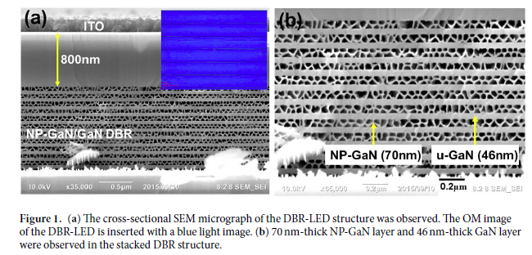
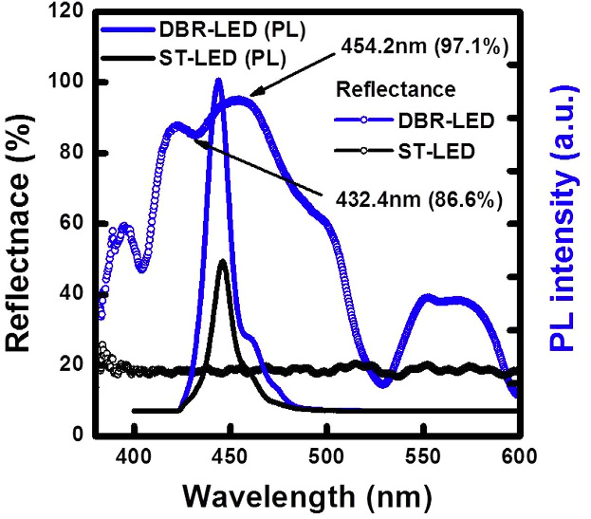
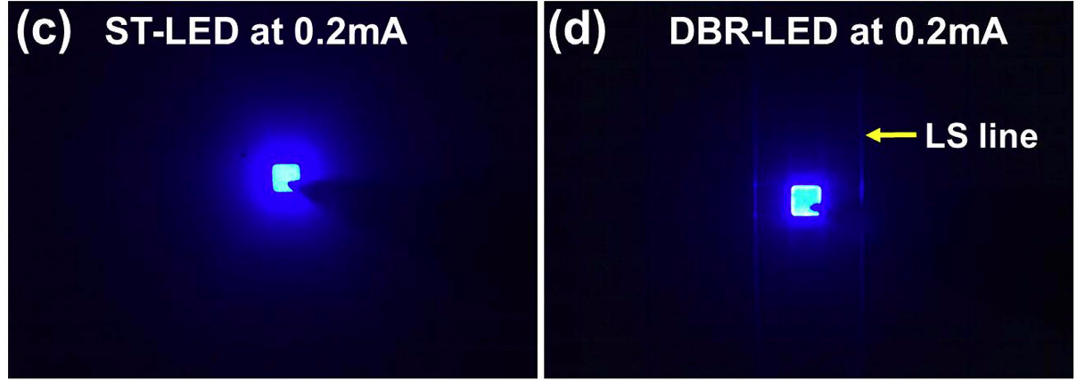
GaN纳米孔DBR
Scientific Reports | 6:29138 |2016

Slide 24
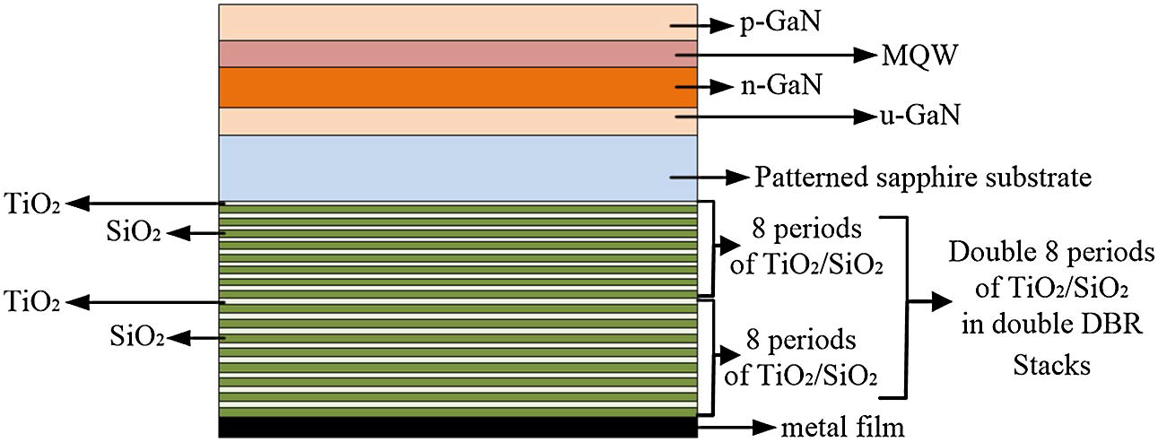
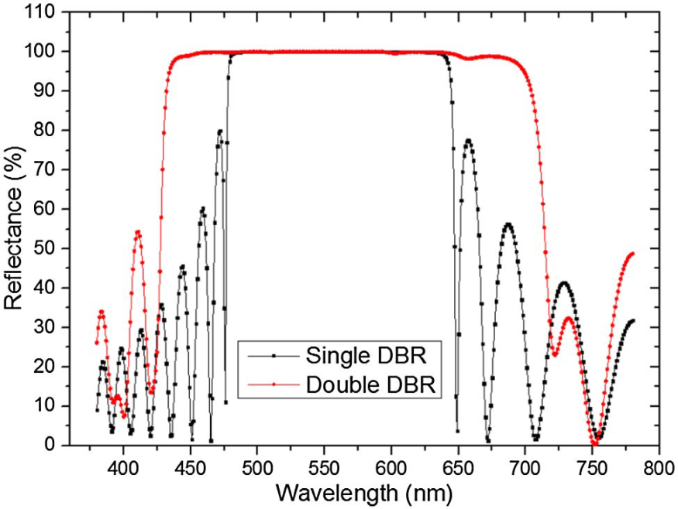
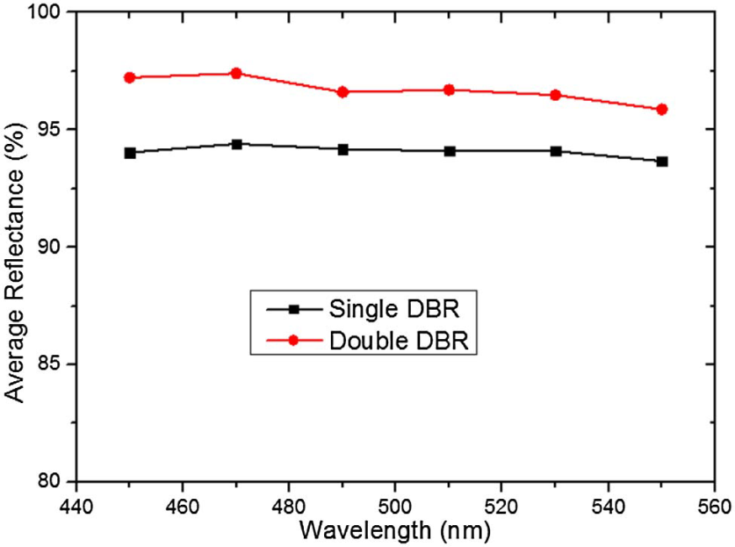
级联DBR
Applied Optics， May 20 2017 /Vol. 56, No. 15 /4378

Slide 25
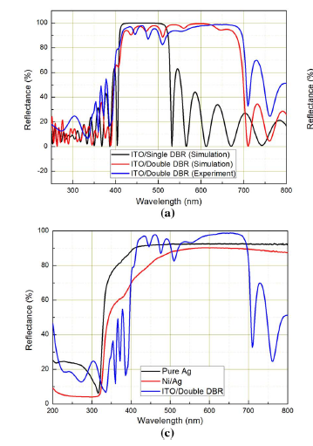
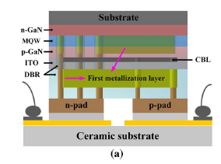
倒装LED芯片DBR
Applied Optics/9502 Vol. 56, No. 34 / December 1 2017

Slide 26
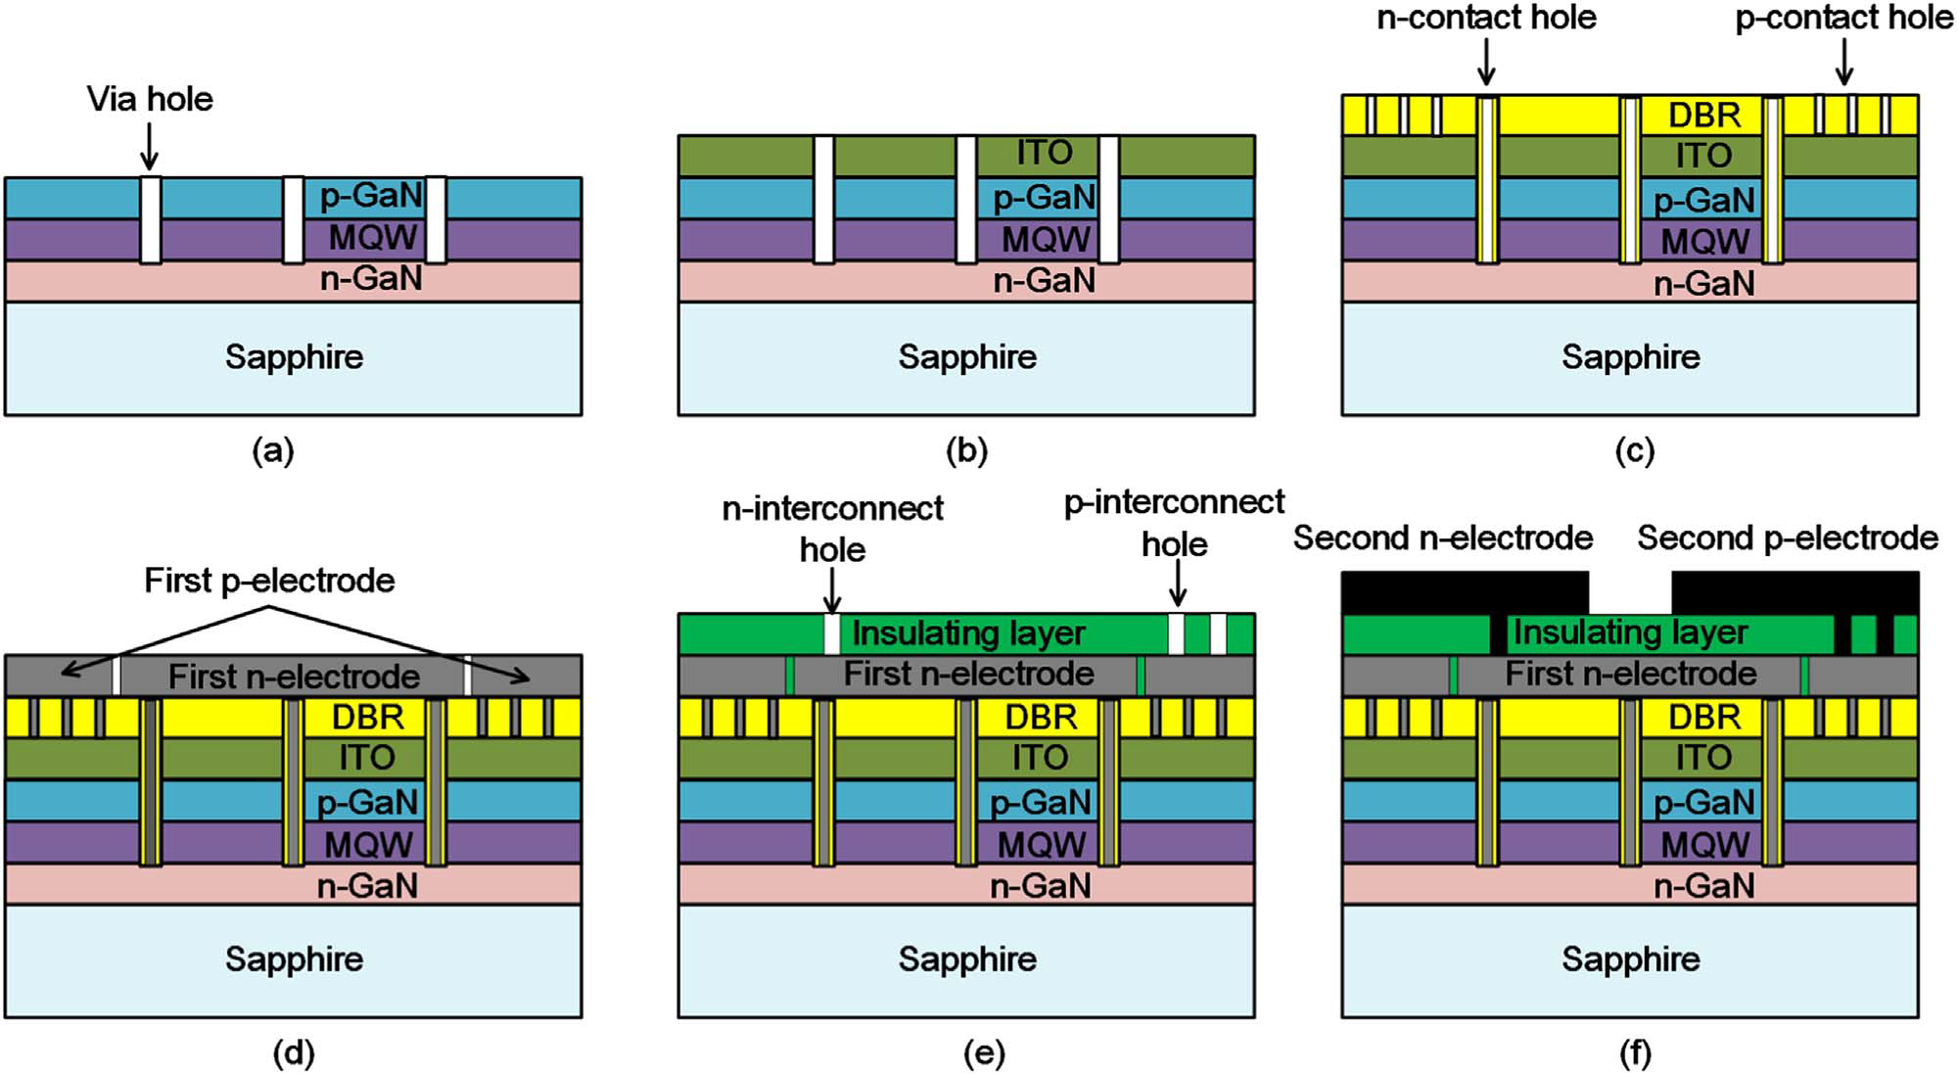
倒装LED芯片DBR
Optics & Laser Technology 92 (2017) 95–100

Slide 27
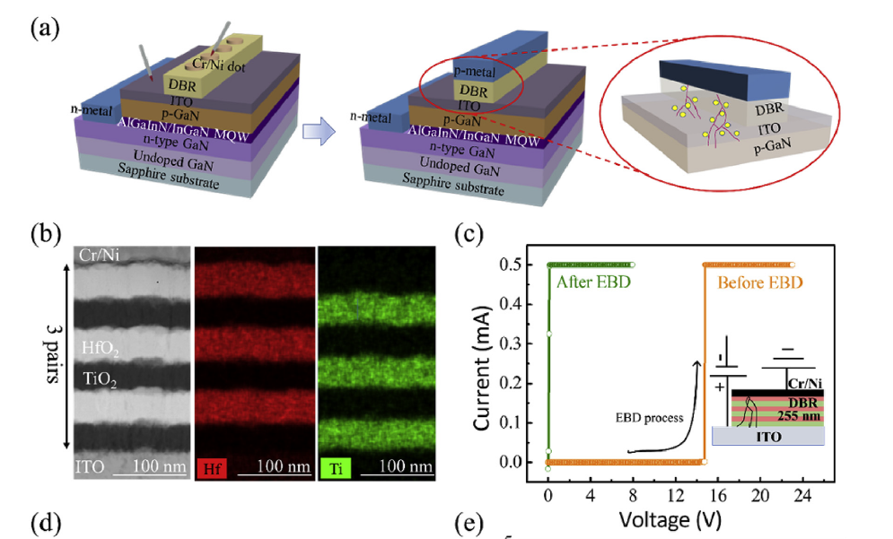
HfO2/TiO2导电DBR：Micro-LED
S.H. Oh et al. / Journal of Alloys and Compounds 773 (2019) 490e495

Slide 28
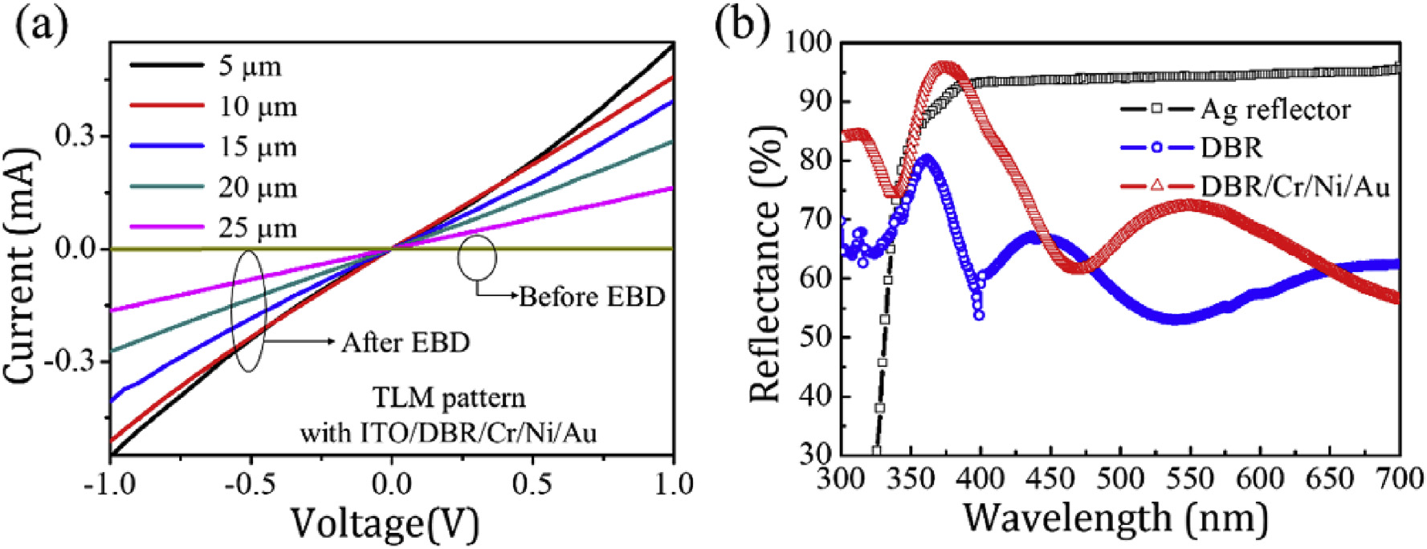
HfO2/TiO2导电DBR：Micro-LED
S.H. Oh et al. / Journal of Alloys and Compounds 773 (2019) 490e495

Slide 29
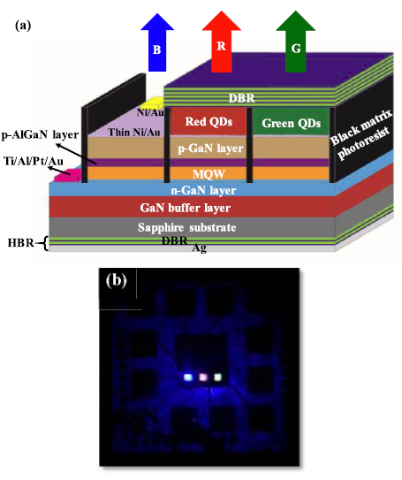
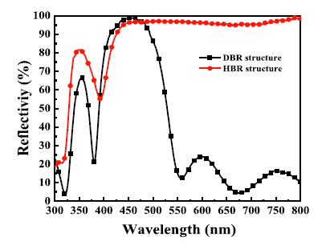
DBR结构在单片RGB Micro-LED中
262 IEEE PHOTONICS TECHNOLOGY LETTERS, VOL. 30, NO. 3, FEBRUARY 1, 2018
多次反射，提高量子点的吸收效率。

Slide 30
3.1宽禁带半导体器件结构原理及仿真
pn结，异质结，量子阱
电子驻留层（电子减速层）与电子阻挡层
DBR结构
2DEG结构
Crosslight仿真软件简介
极化电场仿真

Slide 31
量子阱（界面）
3.1.4 二维电子气（2DEG）
界面量子阱：对于AlGaAs/GaAs调制掺杂结构，由于重掺的n型AlGaAs费米能级距离导带底很近，远高于位于禁带中部附近的GaAs费米能级，形成结后，电子从AlGaAs注入到GaAs中，空间电荷主要分布在AlGaAs中，而电子集中在GaAs界面处，能带弯曲，形成三角形势阱。电子在结平行的平面内做自由电子运动，即量子阱区内的二维运动，故称为二维电子气（2DEG）。

Slide 32
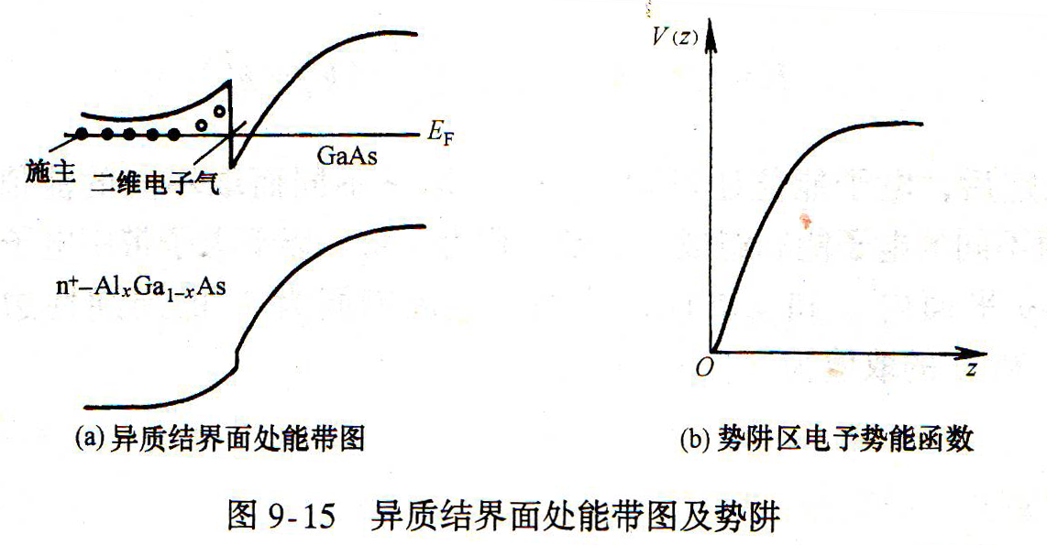
3.1.4 二维电子气（2DEG）

Slide 33
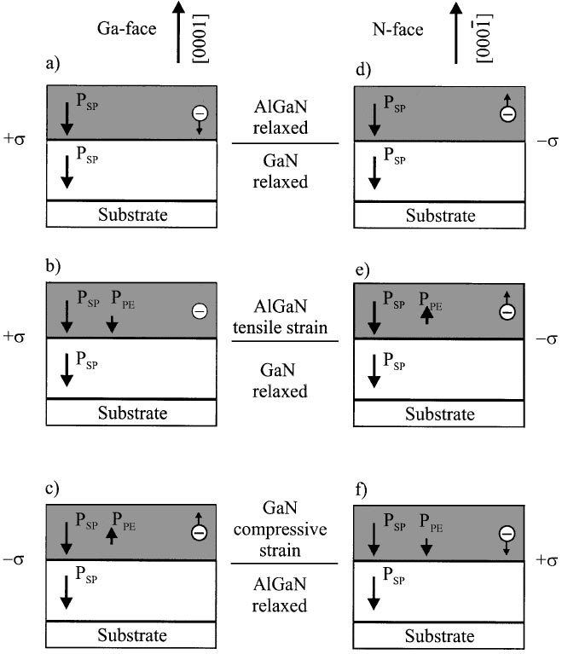
3.1.4 二维电子气（2DEG）
AlGaN/GaN异质结构
界面处的自发极化和压电极化相互加强或减弱，在界面处引起极化电荷的积累。
如果极化电荷为正，自由电子将趋向补偿这些界面电荷，如果AlGaN/GaN势垒足够高，界面电子将在薄层势阱中运动，形成二维电子气。
若界面电荷是负电荷，则形成二维空穴气。
B. Monemar, G. Pozina / Progress in Quantum Electronics 24 (2000) 239}290

Slide 34
3.1.4 二维电子气（2DEG）
压电诱导二维电子气
极化电荷

Slide 35
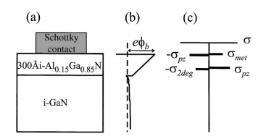
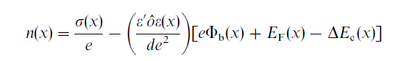
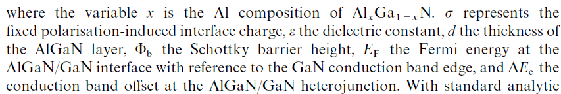
二维电子气面密度
B. Monemar, G. Pozina / Progress in Quantum Electronics 24 (2000) 239-290

Slide 36
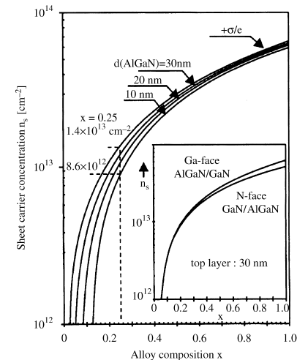
Calculated sheet carrier concentrations of the 2DEG confined at a Ga-face （ AlxGa1-xN/GaN ) or N-face GaN/AlxGa1-xN) interface for different thickness of the AlGaN barrier and different composition x. The inset shows the maximum sheet carrier concentration of the same pseudomorphically
grown Ga-face AlGaN/GaN and N-face GaN/AlGaN heterostructures.

Slide 37
Al_{0.22}Ga_{0.78}N/GaN异质结的自旋分裂
1.4 K下Al0.22Ga0.78N/GaN调制掺杂异质结构的横向磁阻随磁场强度的变化。
除了产生很强的SdH振荡和该振荡的双周期特性外，从磁场为5.5 T开始可以观察到了明显的自旋分裂现象。
SdH振荡是低温强磁场下的现象，磁场垂直作用在界面上，界面平行方向也出现量子化，形成朗道能级，费米能级和朗道能级平齐则会出现磁阻极大值。
对2DEG的输运性质研究是一个强大的工具 。

Slide 38
Al_{x}Ga_{1-x}N/GaN异质结构中的新磁阻振荡
11 K温度下样品C的纵向磁阻随磁场的变化曲线，低磁场边出现新的磁阻振荡。插图为1.4 K下的纵向磁阻随磁场的变化。4.9 K时才发现这种磁阻振荡现象。
在未驰豫的样品A和B中即使在更高的温度下也未发现这种低磁场区域的磁阻振荡，所以认为该振荡与Al_{x}Ga_{1-x}N/GaN异质结构势垒层的驰豫有关。

Slide 39
3.1宽禁带半导体器件结构原理及仿真
pn结，异质结，量子阱
电子驻留层（电子减速层）与电子阻挡层
DBR结构
2DEG结构
Crosslight仿真软件简介
极化电场仿真

Slide 40
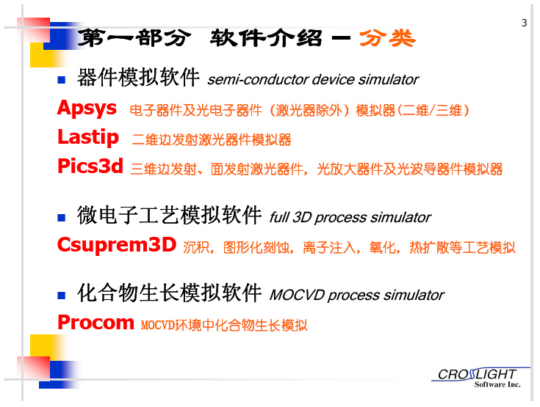
§3.1.5 Crosslight软件简介

Slide 41
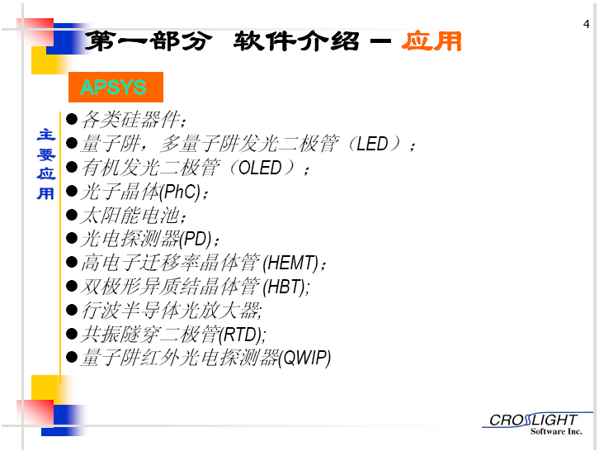

Slide 42
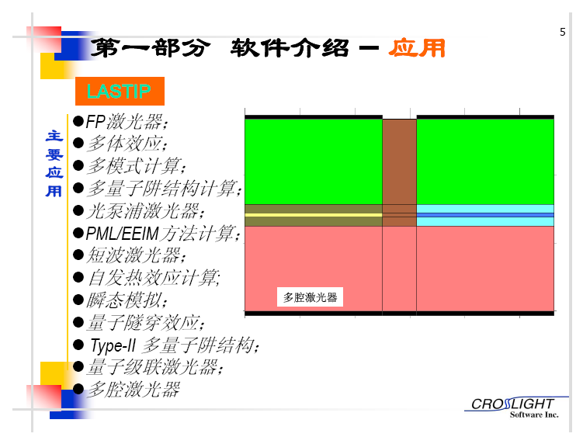

Slide 43
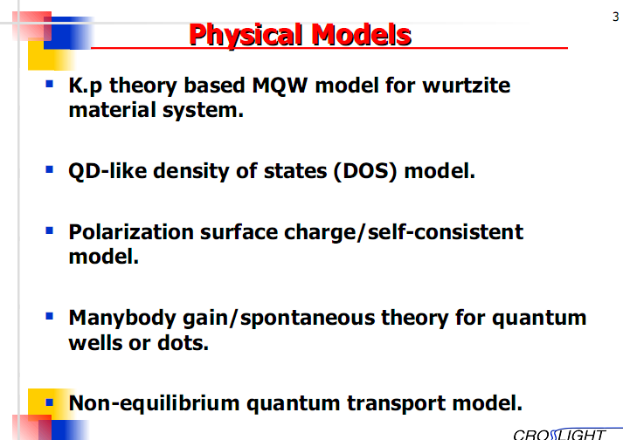

Slide 44
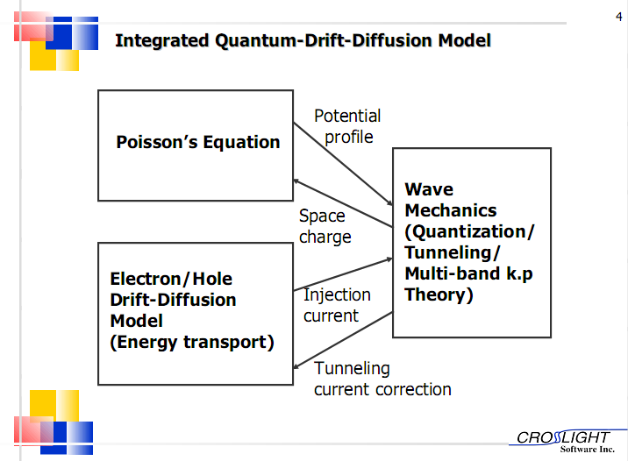

Slide 45
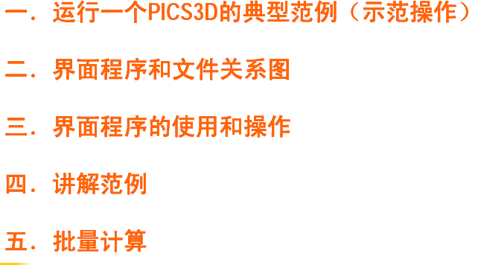
§3.1.5 Crosslight 基本操作

Slide 46


Slide 47


Slide 48


Slide 49


Slide 50

四、范例讲解

Slide 51

四、范例讲解

Slide 52


Slide 53


Slide 54



Slide 55


Slide 56


Slide 57


Slide 58


Slide 59


Slide 60




Slide 61

3.1.6极化电场仿真

Slide 62


Slide 63


Slide 64


Slide 65


Slide 66


Slide 67


Slide 68
第四次作业
1、说明氮化物侧向外延降低位错密度的机制。PSS技术具有什么优点，为什么进一步发展纳米PSS技术？
2、描述Si衬底外延GaN的意义，技术困难以及可能的解决方案。
3、大注入条件下，有源区载流子发生泄漏的原因，试描述高效率、大注入LED的可能结构。
4、什么是DBR，调节DBR反射率及其带宽的方法有哪些？

Slide 69
第三章 宽禁带半导体器件结构及工艺技术
（第7－9次课）
§3.1宽禁带半导体器件结构原理及仿真 §3.2 LED芯片制备及封装工艺
§3.3 电流扩展与欧姆接触
§3.4 微纳光子结构
§3.5 Micro-LED §3.6 紫外LED
§3.7 电子器件 §3.8 本章小结

Slide 70
§3.2.1 氮化物LED芯片制备基本工艺
光刻
刻蚀
镀膜
合金化
磨抛
划裂
测试分拣
纳米压印

Slide 71
3.2.1.1 光刻 (photolithography)
基本原理：
类似于照相原理，通过掩模板（光刻板）的遮挡，利用光学曝光在光敏胶体（光刻胶）上形成曝光图形区域，显影得到光刻胶图形。
光刻胶
外延片
外延片
外延片
外延片
显影
曝光区域

Slide 72
光刻的主要工艺过程
（1）表面处理
表面清洁——烘烤干燥
增粘剂：Primer； HMDX（hexamethyldislazne）。特别是SiO2与光刻胶之间经常需要增粘剂。
（2）甩胶
通过高速旋转使胶体均匀涂布在外延片表面。胶体的厚度与转速，粘度以及胶体相关化学特性相关。先低速后高速。
（3）前烘（pre-bake/soft-bake)
前烘的目的是蒸发掉胶体中的有机溶剂，使样品表面的胶体固化。每一种胶体均有一定的烘烤温度和时间。
（4）曝光
将样品真空吸在样品台上，将样品与光刻板对准（aligner），选择合适的曝光时间，上升样品与光刻板接触，曝光 。接触式曝光分为硬接触，软接触和真空式接触等几种。
步进曝光机（stepper）

Slide 73
（5）后烘（post exposure bake）
光线照射到光刻胶和外延片界面上时，会产生部分反射，入射光与反射光叠加形成驻波。后烘的作用是为了消除这种效应。但后烘会导致光活性物质的横向扩散，从而影响图形质量。
（6）显影
3种显影方法：浸没法（immersion),喷淋法（spray），搅拌法（puddle）。浸没法是把曝光后的样品放置到显影液池内一段时间，取出洗净残留的显影液。
喷淋法是将显影液喷淋到高速旋转的样品表面，清洗和干燥也是在旋转中完成。
搅拌法是先将表面覆盖一层显影液，然后高速旋转并喷淋显影液，最后清洗和干燥也是在旋转中完成。
（7）清除残胶：在深宽比较高的图形中，显影液不易充分显影，需要用氧气等离子体对样品进行清洗。但是清洗时间过长，将导致胶层厚度减少，以及图形精度的降低。
（8）坚膜(hard bake).
坚膜使光刻胶更牢固的粘附在样品表面，并增加胶层的抗蚀能力。坚膜不是必须的工艺。其缺点是会增加去胶的困难，以及胶体的回流（reflow），使得图形边缘出现不敏锐。现在经常使用reflow来制备球冠形掩膜。

